Slide 1
Predstavitev dvojnega študijskega programa s TU Gradcem

Slide 2
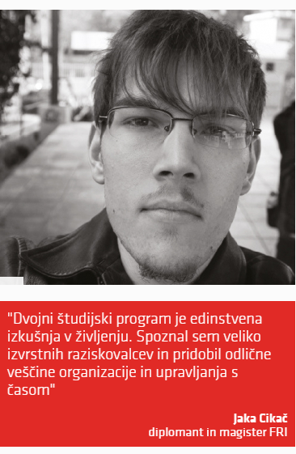


Dvojni študijski program
Kaj je dvojni študijski program?
Dve diplomi magistrskega študija
  UL FRI
  Tehniške univerze Gradec
Študent pridobi mednarodne kompetence
ter večje zaposlitvene možnosti

Slide 3

Kaj pridobim z dvojno diplomo?
2 diplomi iz držav EU
Možnost dela v laboratorijih TU Graza
Predmeti, ki jih FRI ne ponuja
Dodano vrednost delodajalcem v Sloveniji
Izkušnjo samostojnega življenja v tujni
Nove prijatelje v tujini

Slide 4
Obveznosti
V 2. letniku magistrskega študija (RIN) en ali dva semestra na TU Gradcu
Opraviti mora vse redne študijske obveznosti (30ECTS)
  18 ECTS s predmeti
  12 ECTS z delom na magistrski nalogi
Dodatno še 12 ECTS obveznosti
  Predmeti, seminarji po lastni izbiri
Magistrska naloga pod mentorstvom mentorja s FRI in somentorstvom somentorja s TU Gradca
  Magistrsko delo v angleščini

Slide 5
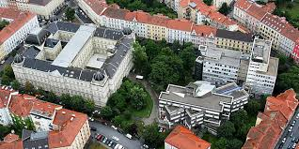
Pogoji za prijavo
Študent mora jeseni izpolnjevati pogoje za vpis v 2. letnik magistrskega študija
Povprečna ocena dodiplomskega študija vsaj 8
Povprečna ocena 1. letnika magistrskega študija vsaj 8
Obvezen certifikat iz znanja angleškega jezika, raven vsaj B2 (certifikat morate opraviti do maja 2024)

Slide 6

Prijava
Kako se prijavim?
Prijavni obrazec poslati na email izmenjave@fri.uni-lj.si
Prijava tudi za Erasmus+ štipendijo z obrazcem iz razpisa
Rok: 14. 1. 2025
Prijava naj vsebuje:
  Prijavni obrazec
  Motivacijsko pismo
  Potrdilo o
  znanju angleškega jezika
  Lahko ga dodate tudi kasneje, maja 2024.

Slide 7
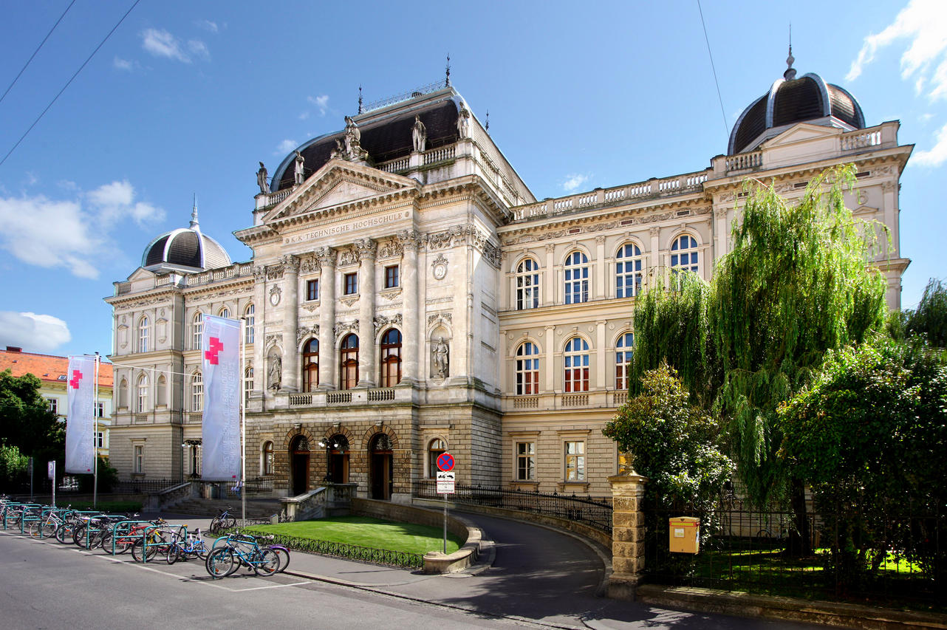
Izbor kandidata
Intervjuji v sredini februarja 2025
Kriteriji:
  Uspeh na dodiplomskem študiju
  Uspeh na podiplomskem študiju
  Motivacijsko pismo, osebni razgovor
  Znanje angleščine (Cerfitikat)
Delna potrditev kandidatov v marcu
Dokončna potrditev do konca septembra 2025
  Ko so izpolnjeni pogoji za napredovanje v 2. letnik
Razpisanih je do 10 mest

Slide 8
Izbor predmetov
Vse predmete najdete na portalu TUG, na voljo tukaj.
Izberete iz področja računalništva in magistrskega programa
Predmete, ki jih do sedaj še niste opravili na FRI

Slide 9
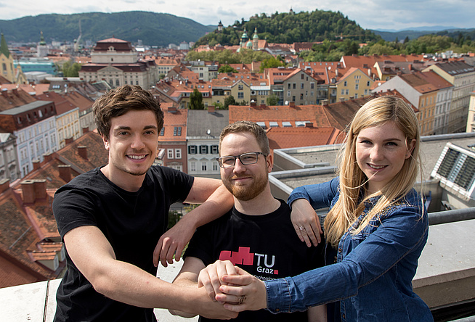
Štipendija Erasmus+
Štipendija za izmenjavo:
  1 ali 2 semestrska štipendija
  Znesek: 674 € + dodatek
  Pogoj:
    na magistrskem študiju študent še ni izkoristil 12 mesecev štipendije za izmenjavo preko Erasmus+
Prijavni obrazec za štipendijo skupaj s prijavo na dvojni študijski program
Info: izmenjave@fri.uni-lj.si, vesna.gracner@fri.uni-lj.si

Slide 10
Štipendija Erasmus+
Štipendija za izmenjavo:
  1 ali 2 semestrska štipendija
  Znesek: 674 € + dodatek za pot (211€ oz 285€ za zeleno potovanje)
  Pogoj:
    na magistrskem študiju študent še ni izkoristil 12 mesecev štipendije za izmenjavo preko Erasmus+
Prijavni obrazec za štipendijo skupaj s prijavo na dvojni študijski program
Info: izmenjave@fri.uni-lj.si, vesna.gracner@fri.uni-lj.si

Slide 11
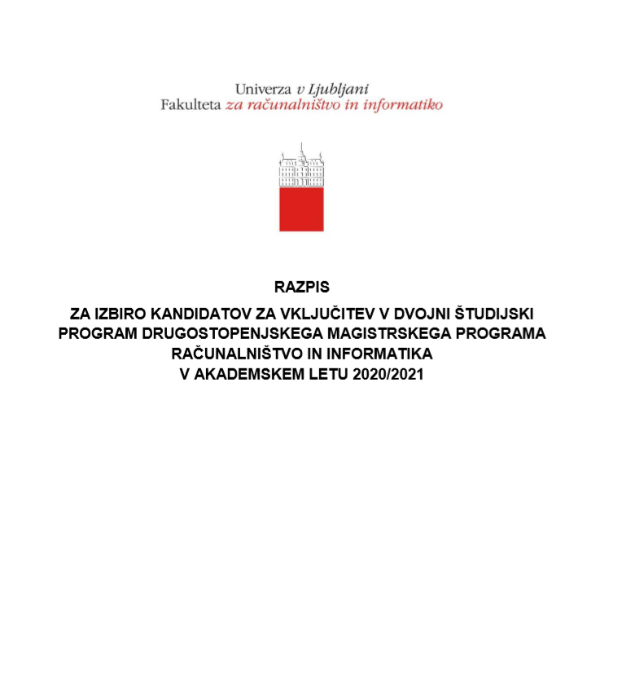
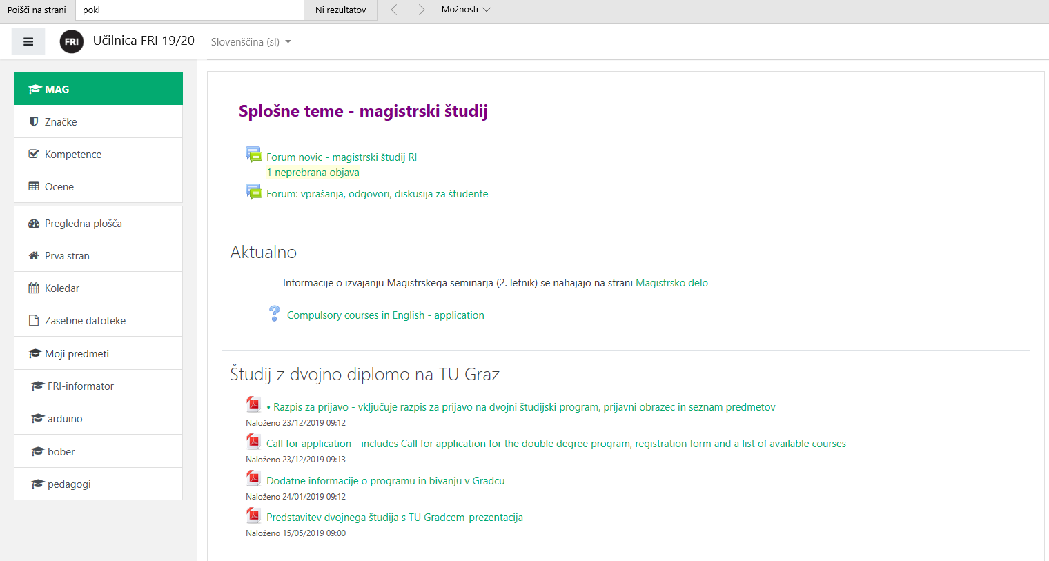
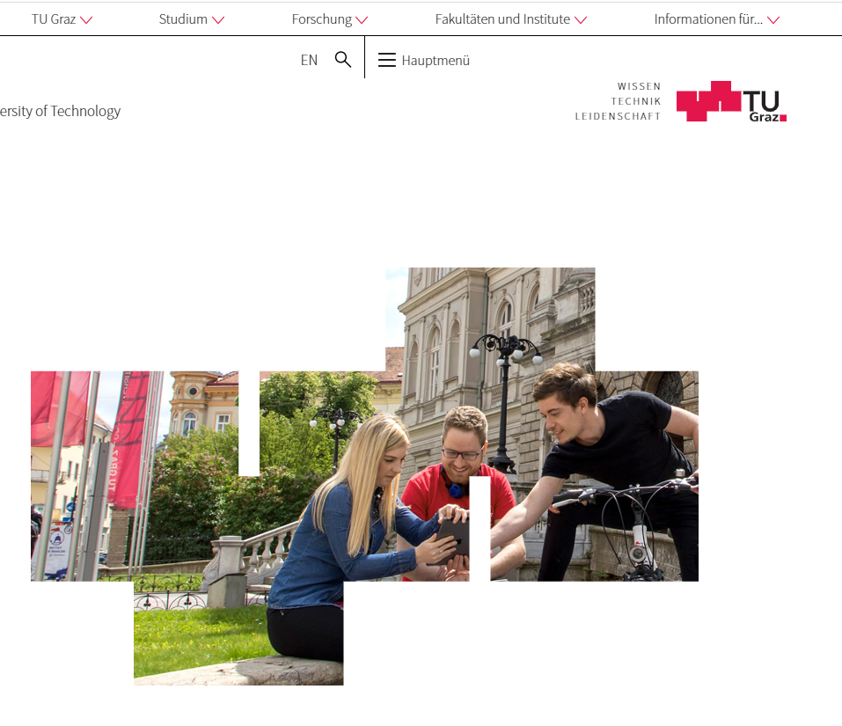
Dodatne informacije
Razpis
Spletna stran FRI, TU Graz
Spletna učilnica: dodatne informacije študentov
Koordinator programa. Danijel.skočaj@fri.uni-lj.si
Vodja mednarodne pisarne: vesna.gracner@fri.uni-lj.si

Slide 12
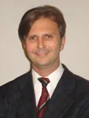
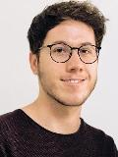
Koordinatorji in administrativna pomoč
TU Graz
Akademski koordinator:
prof. Christian Gütl: c.guetl@tugraz.at
Mednarodna pisarna,
Manuel Ausserlechner:
manuel.ausserlechner@tugraz.at
UL FRI
Akademski koordinator: prof. dr. Danijel Skočaj: danijel.skočaj@fri.uni-lj.si
Mednarodna pisarna: Vesna Gračner: izmenjave@fri.uni-lj.si

Slide 13
Vid smole (vs1481@student.uni-lj.si)
Študij v Gradcu
  Velik nabor predmetov z veliko področij
  Prosta izbira predmetov, menjave po želji
  TUGraz Online in Teach Center, Studo
  Predavanja in vaje ponekod ločene (vzemi oboje), več samostojnega dela, primerljiva zahtevnost
Življenje v Gradcu
  WIST Steiermark (Mosserhofgasse 20/22 ali bližnji): ~360 - 370 €, blizu kampusa
Top-Ticket (180 €), velja za Štajersko (avstrijski del)
Menza (6 – 10 €), kuhanje
Mesto podobno Ljubljani, znamenitosti, aktivnosti

Slide 14
Vid smole (vs1481@student.uni-lj.si)
Moj študij v Gradcu
  Orientacijski dogodki (večinoma 2. polovica septembra)
  Deep Learning (3 + 2 KT), Advanced Information Retrieval (5 KT), Data Integration and Large-Scale Analysis (5 KT), Model-Based Testing (5 KT), Business Modeling and Simulation (5 KT), Architecture of Database Systems (5 KT) + 12 KT za mag.
  Iskanje mentorja (čimprej; glej izvajalce predmetov), magistrsko delo
  Dovolj prostega časa, članstvo v ESN, dogodki
  Precej sprotnega dela, največ proti koncu semestra
  Izpitni roki konec januarja in skozi februar

